Slide 1
ПРЕДИКТОРЫ ВОЗНИКНОВЕНИЯ ГЕСТАЦИОННОГО САХАРНОГО ДИАБЕТА В КЛИНИЧЕСКОМ ПОРТРЕТЕ ПАЦИЕНТОК Г. КРАСНОЯРСКА
Государственное бюджетное образовательное учреждение высшего профессионального образования «Красноярский государственный медицинский университет имени профессора В.Ф. Войно -Ясенецкого» Министерства здравоохранения Российской Федерации
Выполнили: Мутовина В.В., Зинченко Ю.С., Маслова И.С.
Научный руководитель: Парфенова Татьяна Михайловна, к.м.н., доцент кафедры факультетской терапии
г. Красноярск, 16.05.2023

Slide 2
АКТУАЛЬНОСТЬ
Учитывая высокую распространенность сахарного диабета 2 типа и низкий уровень информированности населения о данной проблеме, возникает необходимость в выявлении факторов риска на этапе планирования беременности с целью предотвращения диабетической фетопатии плода и возможного риска развития СД 2 типа у матери
в будущем.
Notes:
Ранее был принят термин ВБИ, в настоящее время термин ИСМП более точный

Slide 3
ЦЕЛИ И ЗАДАЧИ
изучение предикторов возникновения гестационного сахарного диабета
составление клинического портрета пациентки
создание шкалы оценки риска ГСД
изучить истории болезни пациенток с гестационным сахарным диабетом
составить сравнительную таблицу на основе анамнеза жизни и гинекологического анамнеза

Slide 4
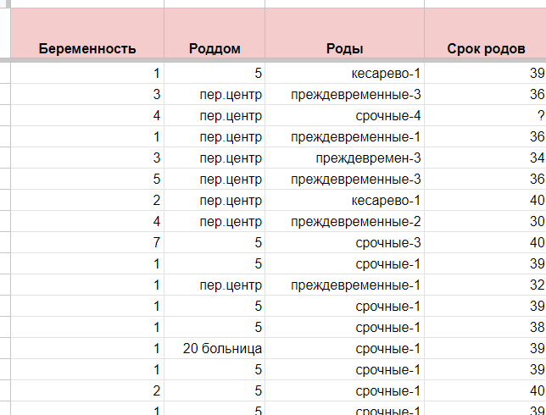
МАТЕРИАЛЫ И МЕТОДЫ
Исследование проводилось на базе женских консультаций, прикрепленных к КГБУЗ “КМРД № 5”. В исследование было включено 439 пациенток с выявленным ГСД. Проведен анализ медицинской документации. Статистическая обработка проводилась с использованием программного пакета Excel 2019.
Notes:
1-1,5 млн должно быть в России 25 тыс., многолетний дефиците регистрации в России

Slide 5
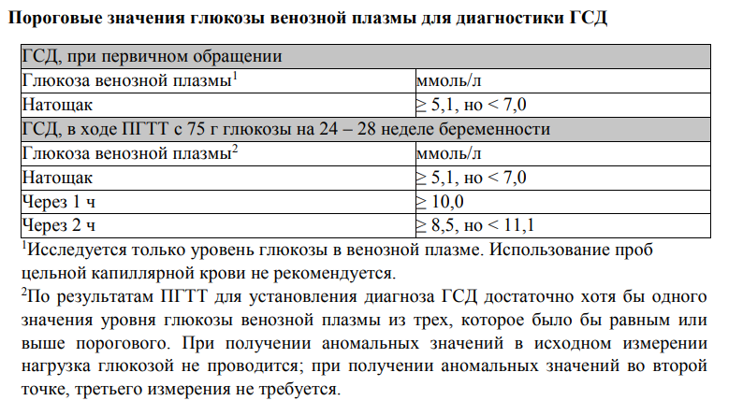
Гестационный сахарный диабет (ГСД) – это заболевание, характеризующееся гипергликемией, впервые выявленной во время беременности, но не соответствующей критериям «манифестного» СД.
Алгоритмы специализированной медицинской помощи больным сахарным
диабетом / Под редакцией И.И. Дедова, М.В. Шестаковой, А.Ю. Майорова.

Slide 6
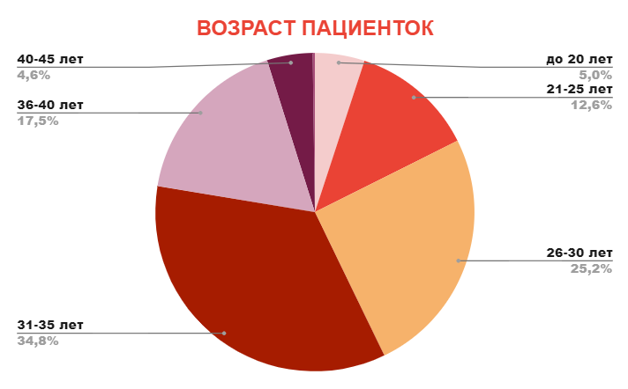
РЕЗУЛЬТАТЫ
Частота встречаемости ГСД в 2022 г. составила 13,05 ± 13,04%.
Средний возраст женщин - 31 год

Slide 7
РЕЗУЛЬТАТЫ
ТИП ОЖИРЕНИЯ | ИМТ | КОЛИЧЕСТВО | ПРОЦЕНТ
НОРМА | 18-24,9 | 153 | 34,85
ИЗБЫТОЧНАЯ МАССА ТЕЛА | 25,0-29,9 | 141 | 32,12
ОЖИРЕНИЕ 1 СТ. | 30,0 - 34,9 | 77 | 17,5
ОЖИРЕНИЕ 2 СТ. | 35,0-39,9 | 39 | 8,88
ОЖИРЕНИЕ 3 СТ. | >40,0 | 17 | 3,87
избыточная масса тела при постановке на учёт - 58,7%
среднее значение общей прибавки веса - 11,3 кг
прибавка веса более 12 кг - 42,14%
2,28% женщин с избыточной массой тела похудели
"Беременность и ожирение" 2009 г. К.А. Комшилова, Ф.Х. Дзгоева / ФГУ Эндокринологический научный центр, Москва, директор – академик РАН и РАМН И.И. Дедов

Slide 8
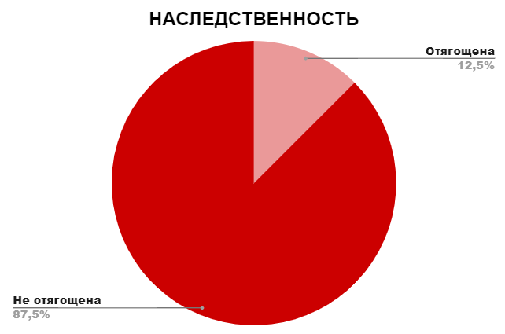
РЕЗУЛЬТАТЫ
Наиболее часто СД встречался у родственников 1 и 2 линии - 98,2%

Slide 9
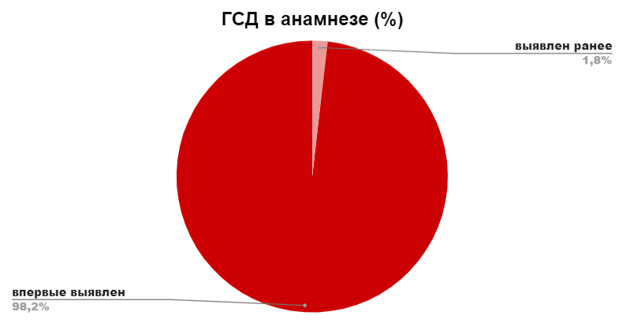
РЕЗУЛЬТАТЫ

Slide 10
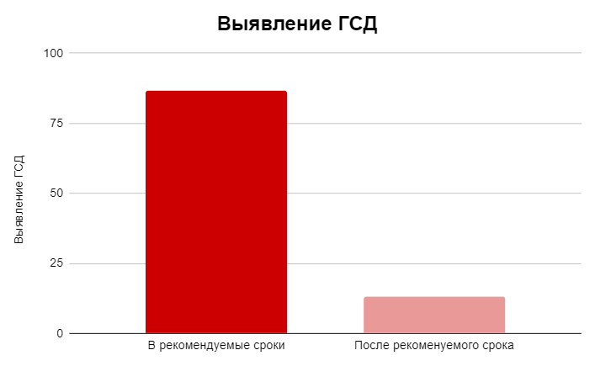
РЕЗУЛЬТАТЫ
86,8%
13,2%
24-32 нед.
>33 нед.

Slide 11
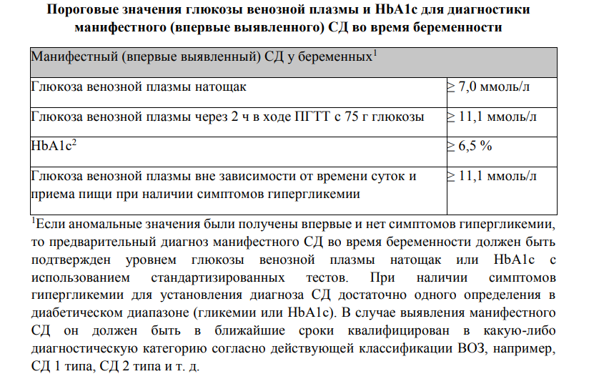
РЕЗУЛЬТАТЫ
1,6% пациенток значения глюкозы натощак соответствуют показателям глюкозы при МСД
Алгоритмы специализированной медицинской помощи больным сахарным
диабетом / Под редакцией И.И. Дедова, М.В. Шестаковой, А.Ю. Майорова.

Slide 12
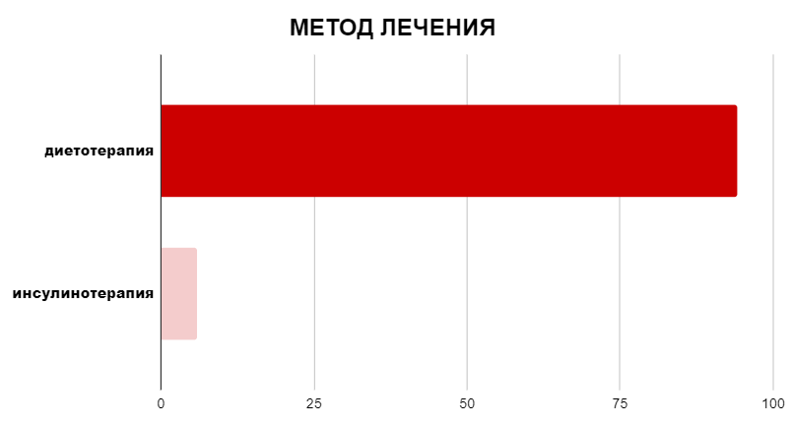
РЕЗУЛЬТАТЫ
94,1%
5,9%

Slide 13
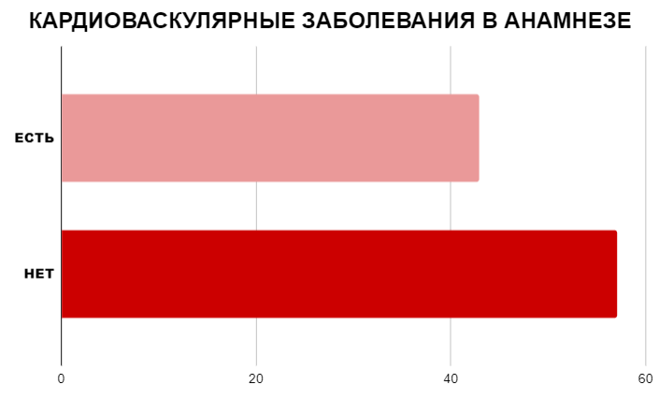
РЕЗУЛЬТАТЫ
Преэклампсия диагностирована в 6,38% случаев
ГИПЕРТОНИЧЕСКАЯ БОЛЕЗНЬ В АНАМНЕЗЕ
42,9%
57,1%
Гестационная артериальная гипертензия - 4,33 % случаев

Slide 14
РЕЗУЛЬТАТЫ
сочетание ГСД с субклиническим гипотиреозом - 15,7 ± 4,32% пациенток
Общие факторы риска:
паритет
возраст более 30 лет
повышенный ИМТ
Старцева Н.М., Свиридова М.И., Учамприна В.А., Аникеев А.С., Леффад Л.М. Гестационный сахарный диабет и гипотиреоз: сочетание заболеваний // Акушерство и гинекология: новости, мнения, обучение. 2021. Т. 9, № 3. С. 11–16.

Slide 15
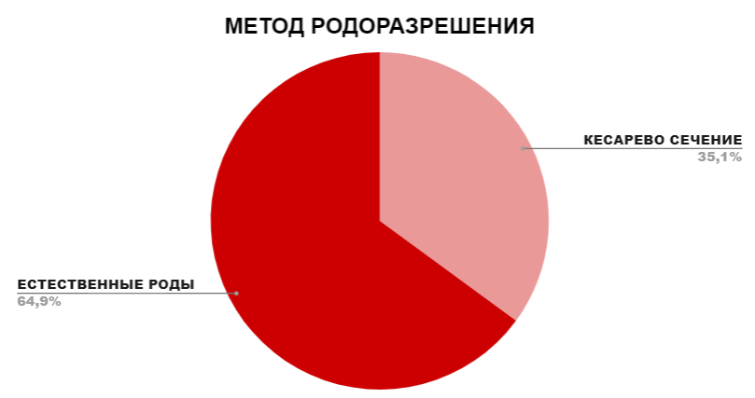
РЕЗУЛЬТАТЫ

Slide 16
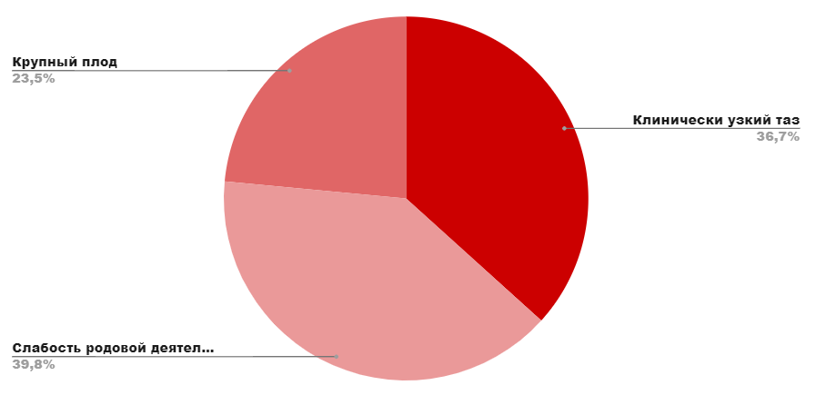
РЕЗУЛЬТАТЫ
ПРИЧИНЫ КЕСАРЕВА СЕЧЕНИЯ У МОЛОДЫХ ПАЦИЕНТОК С ПЕРВОЙ БЕРЕМЕННОСТЬЮ

Slide 17
РЕЗУЛЬТАТЫ
Макросомия была выявлена у 3,2 % новорожденных
* новорожденные с весом от 4000 г до 4840 г
Средняя масса плода - 3390 г.

Slide 18
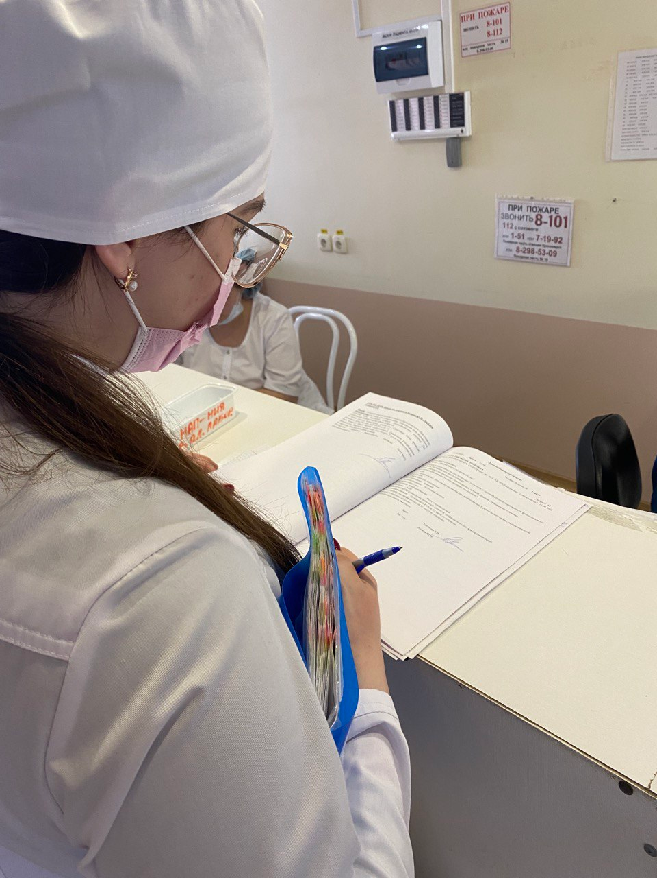
ЛИЧНЫЙ ВКЛАД
Обработка историй болезни: анамнеза жизни и гинекологического анамнеза, данных о настоящей беременности, протокола ультразвукового исследования, а так же биохимического анализа; составление сравнительной таблицы

Slide 19
ВЫВОД
ФАКТОРЫ РИСКА
МОДИФИЦИРУЕМЫЕ | НЕМОДИФИЦИРУЕМЫЕ
ИЗБЫТОЧНАЯ МАССА ТЕЛА | ОТЯГОЩЕННЫЙ НАСЛЕДСТВЕННЫЙ АНАМНЕЗ
ВОЗРАСТ СТАРШЕ 30 ЛЕТ
УРОВЕНЬ ГОРМОНОВ ЩИТОВИДНОЙ ЖЕЛЕЗЫ

Slide 20
ПЛАН ДАЛЬНЕЙШЕГО ИССЛЕДОВАНИЯ
обнаружение генетических маркеров (CDKAL1 и MTNR1B) ГСД с целью выявления групп риска пациентов
сбор информации о контроле гликемии и соблюдении диеты женщинами после родов

Slide 21
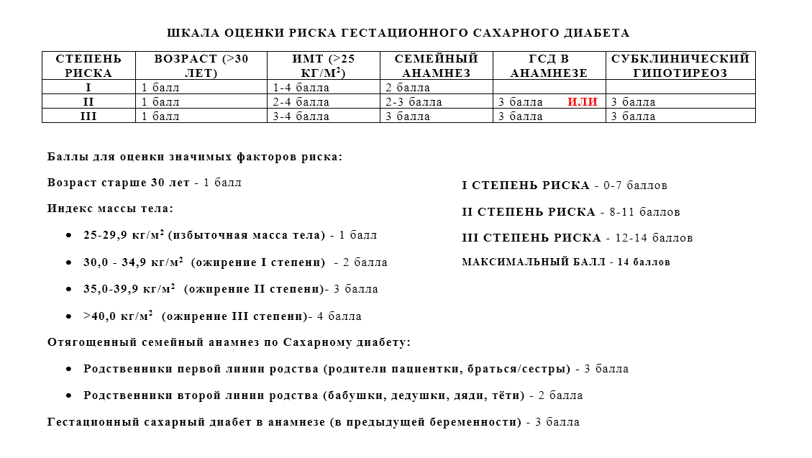
ПРАКТИЧЕСКАЯ ЗНАЧИМОСТЬ

Slide 22
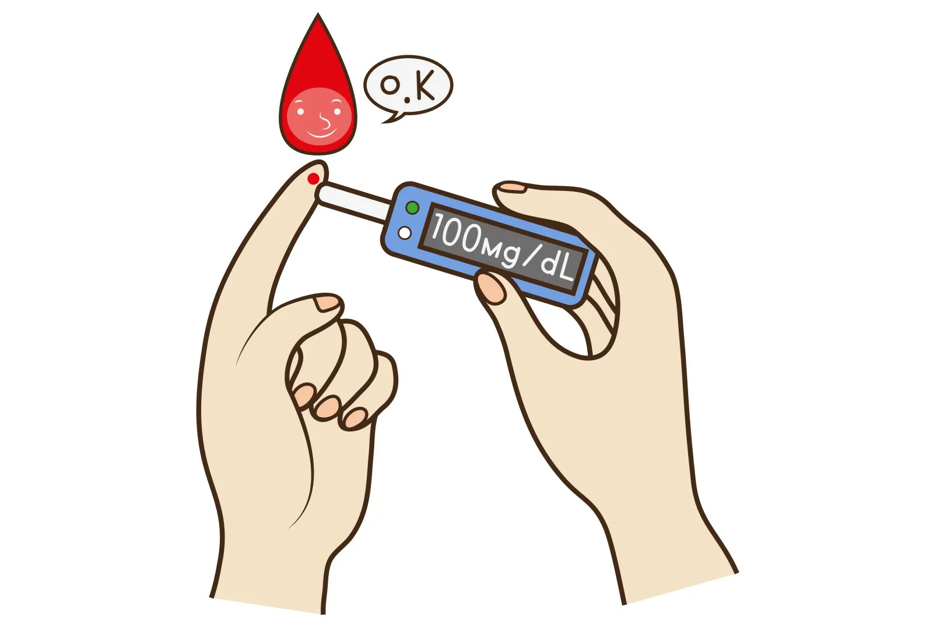
СПАСИБО ЗА ВНИМАНИЕ!

